Slide 1
PENILAIAN
PROPOSAL TUGAS AKHIR/LAPORAN

Slide 2
Contoh Judul: Analisis dampak bahaya pada Proyek Pekerjaan ….. (LRT,MRT, Gedung, Jalan, Jembatan, Bangunan Air: Drainase, Sumur Resapan, dll)
Tahapan:
I. Latar Belakang
2. Landasan Teori
- Metode Kerja Proyek Pekerjaan…
- Tahapan Kerja (Persiapan, Pelaksanaan, Evaluasi tahapan
-Tabel IBPRP
3. Data Proyek/Metode Penelitian
4. Analisis Data/Pembahasan
5. Kesimpulan dan Saran

Slide 3
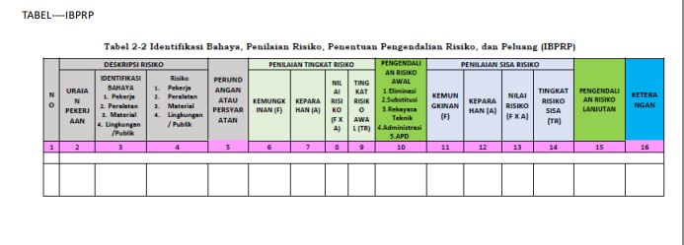

Slide 4
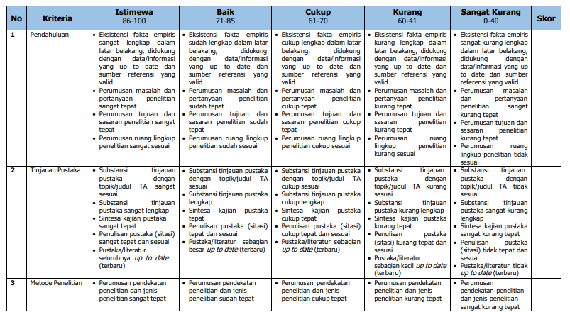

Slide 5
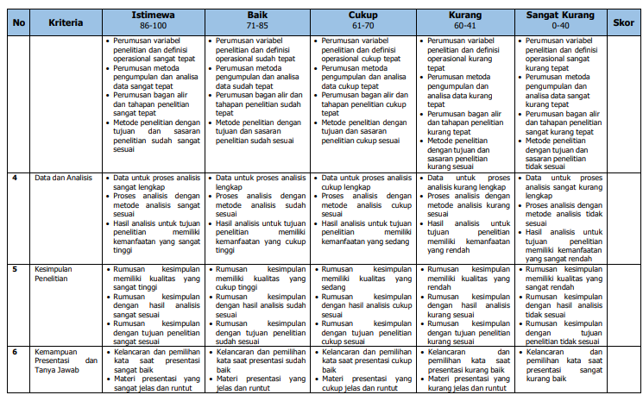

Slide 6
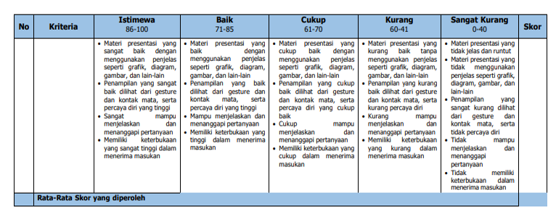

Slide 7
NO | KRITERIA | NILAI PEMBIMBING | NILAI PENGUJI
1 | PENDAHULUAN (10%)
2 | TINJAUAN PUSTAKA (10%)
3 | METODE PENELITIAN (15%)
4 | DATA DAN ANALISIS (50%)
5 | KESIMPULAN PENELITIAN (5%)
6 | KEMAMPUANPRESENTASI DAN TANYA JAWAB (10%)
 | TOTAL
 | RATA RATA

